Slide 1
웹소켓으로 실시간 그래프 출력
(Node <-> Vue)
#소속
#학번
#이름
#소프트웨어
#201420979
#전현빈

Slide 2

0. 디렉토리 구조
Node 관련 코드 및 패키지
Vue 관련 코드 및 패키지

Slide 3
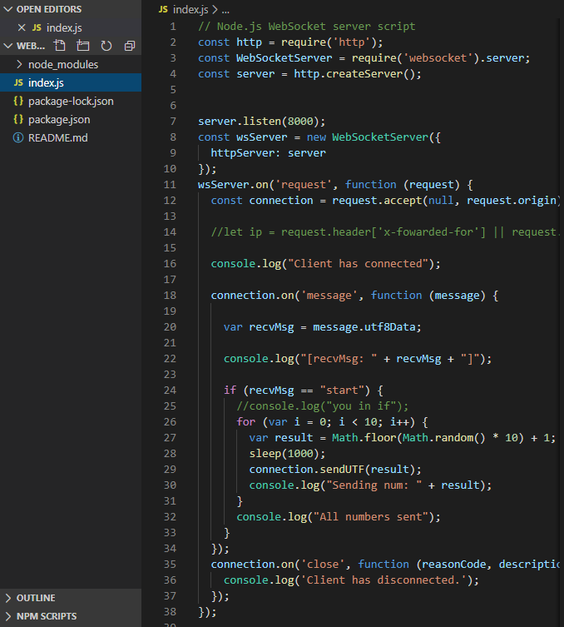
1. Node 웹소켓 통신 구축
How to start : $npm start
웹소켓 import
클라이언트 listening
클라이언트에게서 “start”라는 문자를 받으면 10개의 난수 보내기
<“npm start” 에러 시>
$npm init
$sudo npm install websocket

Slide 4
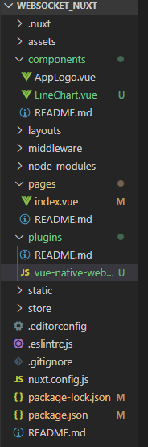
2. Vue 웹소켓 통신 구축 (디렉토리 구조)
How to start : $npm run dev
컴포넌트에 차트 추가
메인 페이지
vue-native-websocket 사용하기 위한 설정
(모듈을 추가하기 위해서 npm으로 install하고 plugins에 js파일로 정의하면됨)
Plugins에 추가한 모듈을 선언해주는 곳
<“npm run dev” 에러 시>
$npm install vue-native-websocket
$npm install vue-chartjs

Slide 5
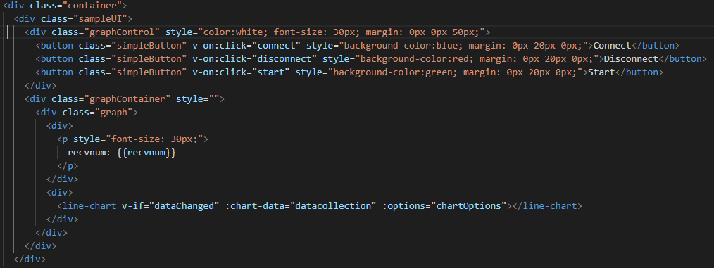
2. Vue 웹소켓 통신 구축 (in index.js)
세가지 버튼 클릭 시 각각 connect, disconnect, start method 실행

Slide 6
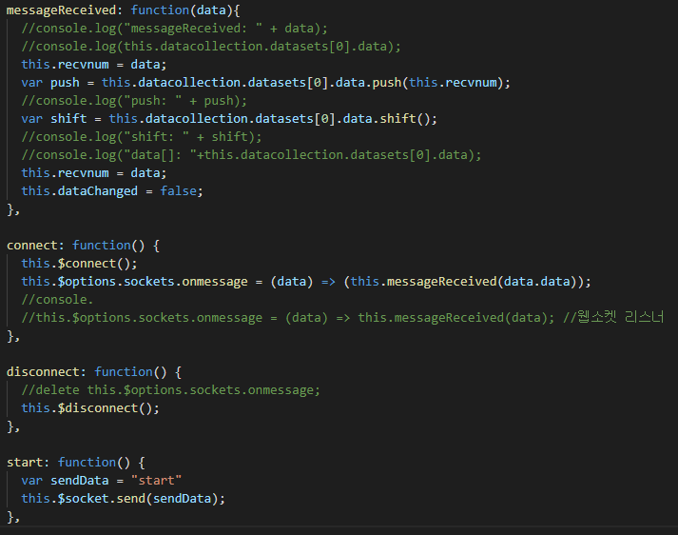
2. Vue 웹소켓 통신 구축 (websocket 통신과 관련된 methods in index.js)
웹소켓으로 오는 메시지를 처리하는 method
“connect” 버튼 클릭 시 connection을 만들고 listening
(비동기로 웹소켓을 통해 데이터가 오면 messageReceived method 호출)
“disconnect” 버튼 클릭 시 연결되어 있는 웹소켓 연결해제
“start” 버튼 클릭 시 start라는 텍스트 보내기

